Slide 1
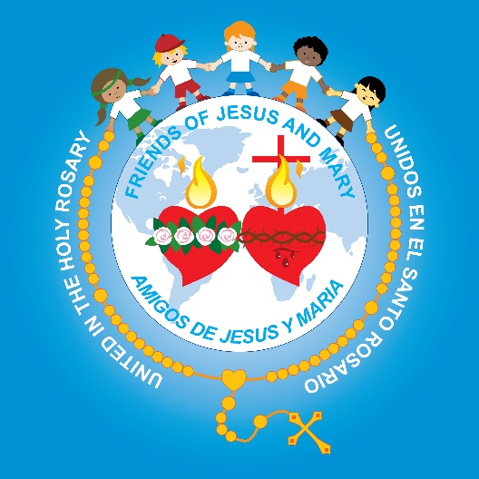
Amigos de
Jesús y María
Grupo de Oración de Niños
Ciclo A-III Domingo de Navidad
Solemnidad de la Epifanía
Mateo 2, 1-12

Slide 2
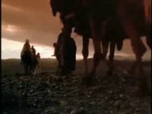
Los Reyes Magos, Daniel R. Ospina, https://youtu.be/b9ZI-tqSoms

Slide 3
REFLEXIÓN

Slide 4

La palabra Epifanía significa revelación.
¿Cómo es la visita de los Reyes Magos una revelación?
Los magos conocían las escrituras de los judíos que iba nacer un rey salvador precedido por una estrella.
Por eso, al ver la estrella, siguieron la inspiración del Espíritu Santo y se pusieron en camino a encontrar a ese rey.

Slide 5
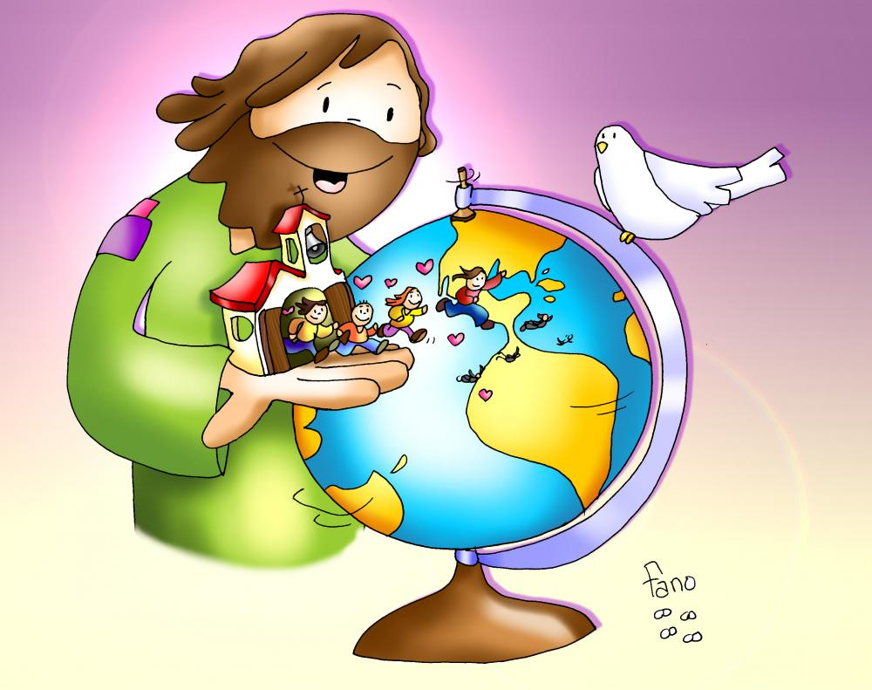
Los Reyes Magos no eran judíos como José y María; venían de otras tierras lejanas.
¿Qué nos revela Dios con esto?
El mensaje de Jesús es para todas las naciones.

Slide 6
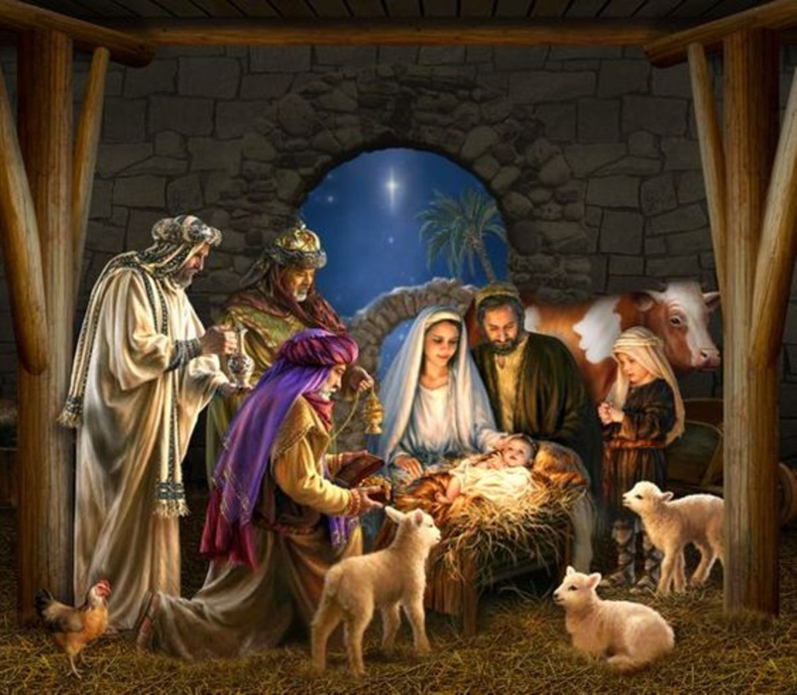
Dios es humilde y ama la pobreza.
El viaje largo y difícil, llevando regalos para un rey revela que ha nacido un rey muy especial.
¿Qué pensarían al encontrar al niño rey en un establo?

Slide 7
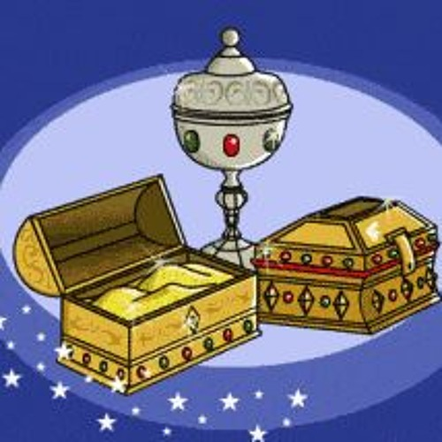
Le llevaron incienso, oro y mirra,
¿Qué nos revela esto?
Mirra se usaba para enterrar a las personas, y Jesús es hombre y sufriría y moriría por nosotros.
Oro se ofrece a los reyes, y Jesús es Rey.
Incienso solo se ofrece a Dios, y Jesús es Dios.

Slide 8
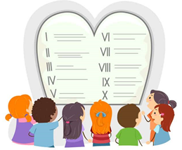
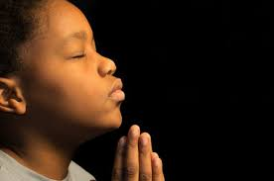
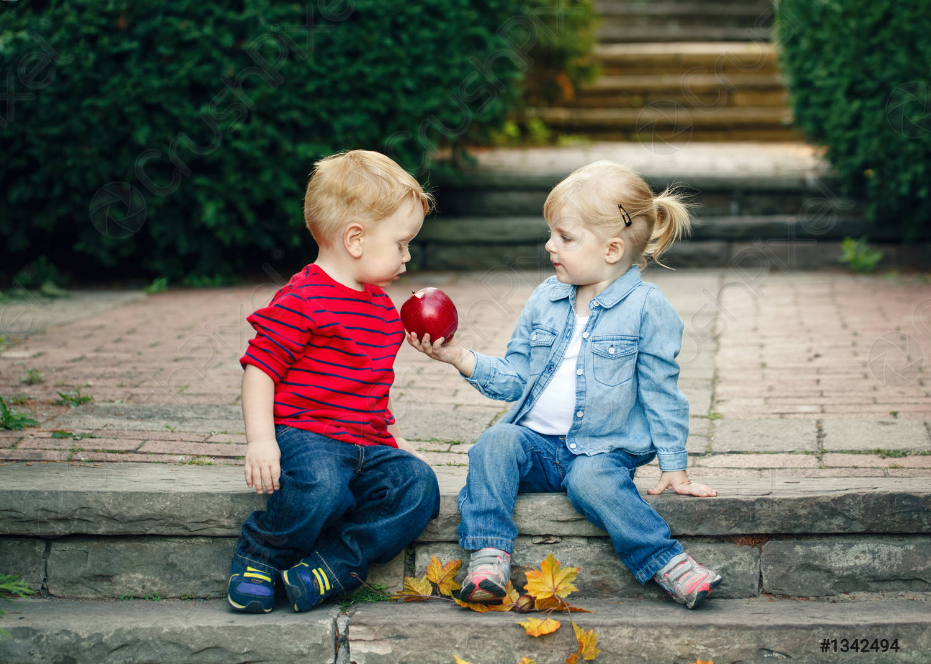
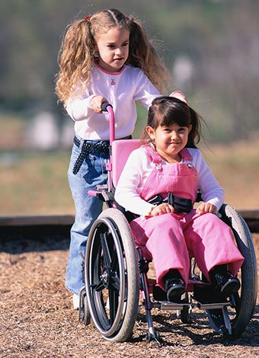
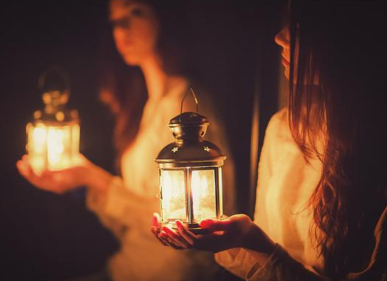
Para ellos la estrella era la presencia de Dios. ¿Como podemos ser luz de la presencia de Dios para otros?
Ayudando
a Otros
Compartiendo
Orando
Mucho
Obedeciendo a Dios y a nuestros Padres

Slide 9

ACTIVIDAD

Slide 10
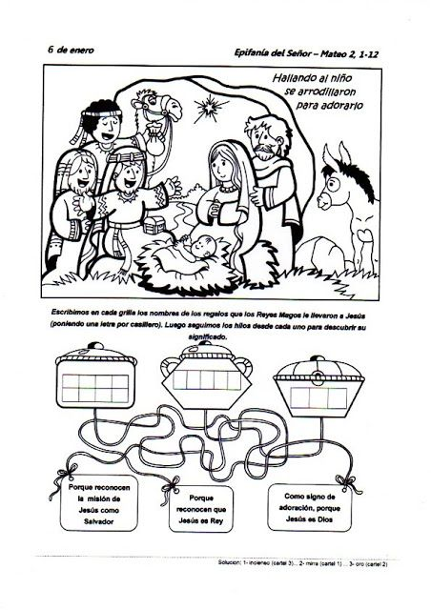





I N C I
M I R R A
E N S O
O R O

Slide 11
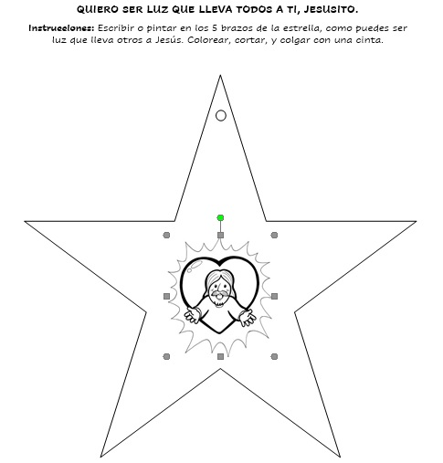

Slide 12
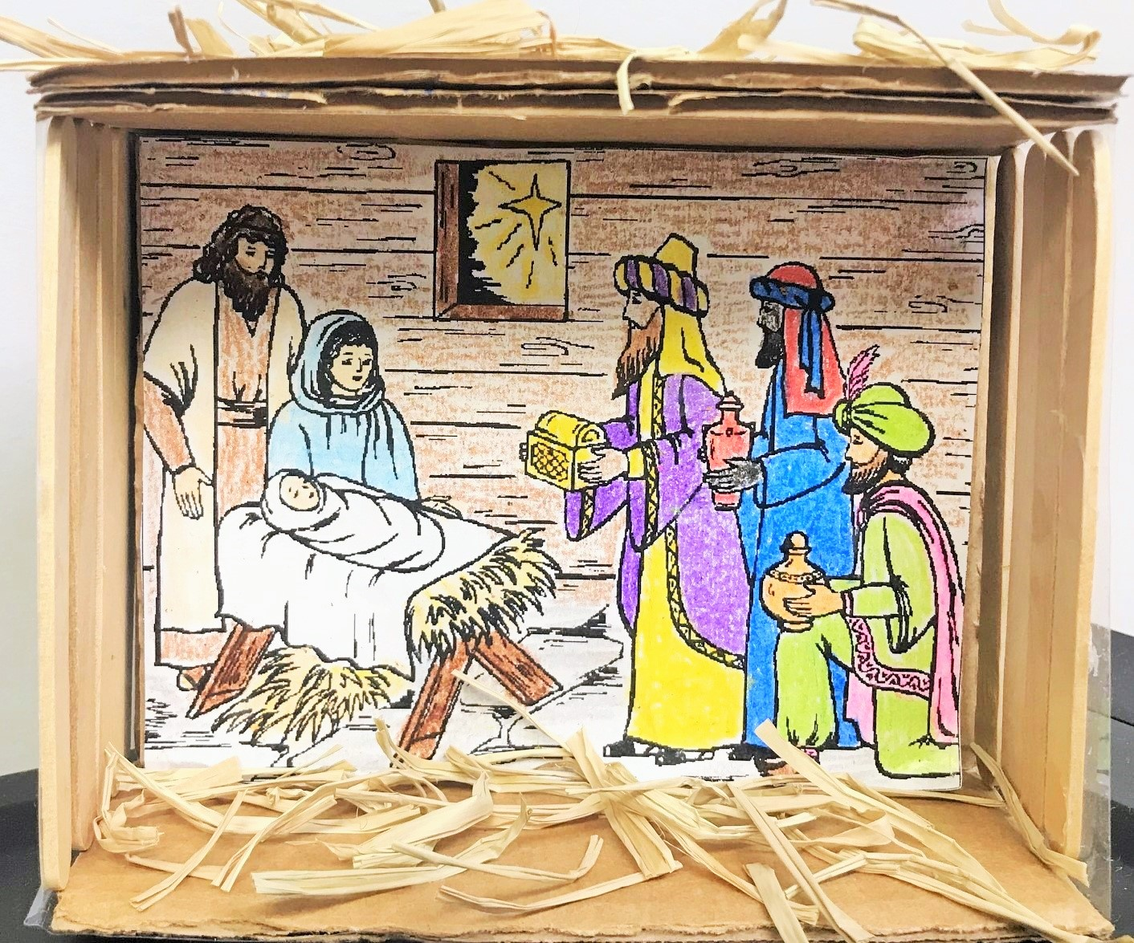
Hacer pesebre con los Reyes Magos.
Ver www.fcpeace.org, Amigos de Jesús y María
Ciclo C – II Semana de Navidad

Slide 13
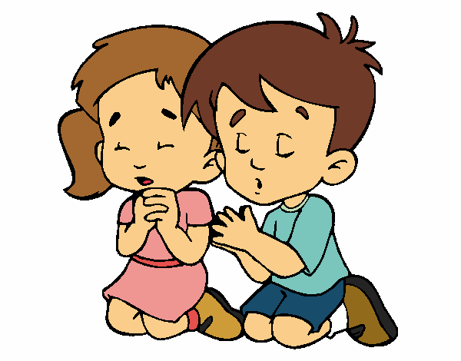
Jesús, Tú eres la luz del mundo. A veces me pierdo porque estoy interesado(a) en cosas que me alejan de Ti. Enséname a seguir Tu luz siempre para poder ser luz para otros.
Amen.
ORACIÓN

Slide 14

Venid y Adoremos, Cedermont Kids, https://youtu.be/t8u5hsg3SQk

